Slide 1

RT-RK Ljetna škola
Git trening

Slide 2
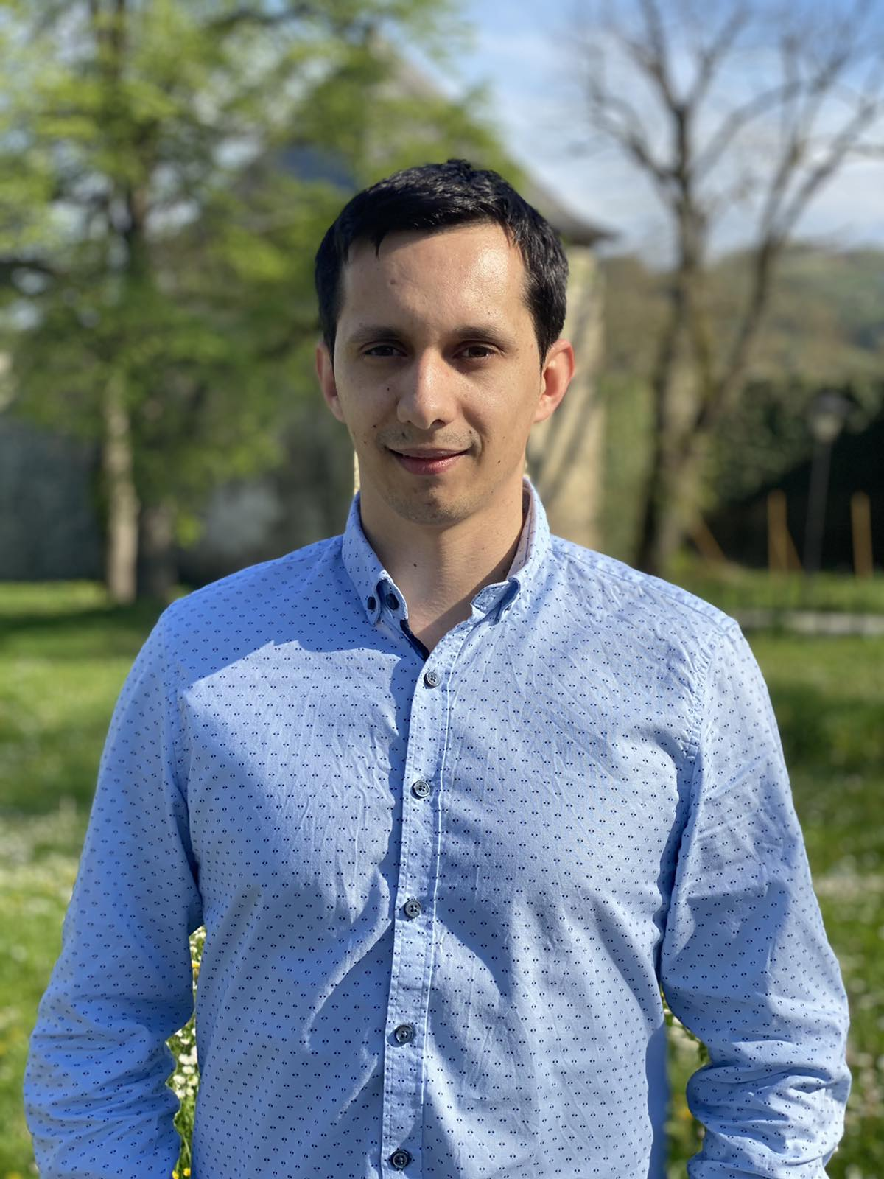
O kreatoru kursa
Zvjezdan Spasić
Od oktobra 2015. zaposlen u RT-RK/TTTech Auto
Domen: Razvoj alata za integraciju, verifikaciju i generisanje ADAS orijentisane automotive platforme
Trenutna pozicija: Chief Architect

Slide 3
Agenda
Uvod
01
Teorijske osnove
02
Osnovne komande
03
Napredne komande
04
Šta je Git?
Istorija
Prednosti i nedostaci
Git objekti
Grananja
Repozitorijum...
Konfiguracija
Kreiranje repozitorijuma
Kloniranje, push, pull,...
Revert, reset, rebase,cherry-pick...

Slide 4
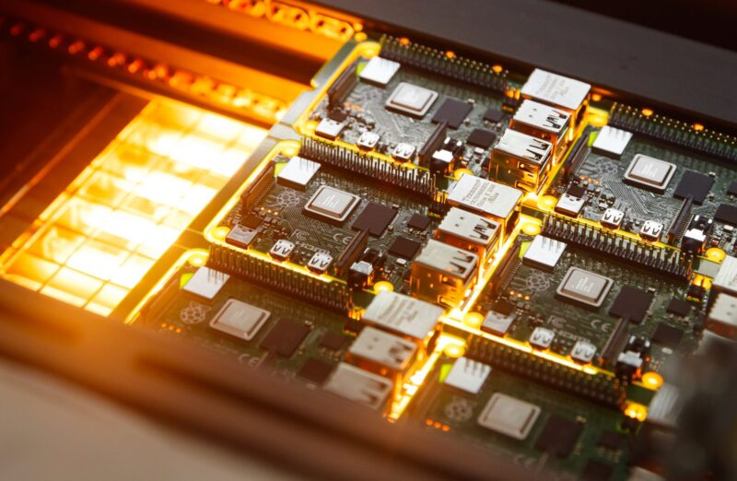
Uvod
01

Slide 5


Šta je VCS?
01
Sistem za verzionisanje koda (eng. Version Control System - VCS) je softverski alat koji se koristi za praćenje promjena u kodu tokom vremena.
Glavna uloga VCS-a je da omogući programerima da efikasno upravljaju verzijama koda, tj. da održavaju preglednu istoriju promjena u kodu, da u svakom trenutku mogu da se vrate na prethodnu verziju koda i da istovremeno rade na različitim verzijama koda.

Slide 6
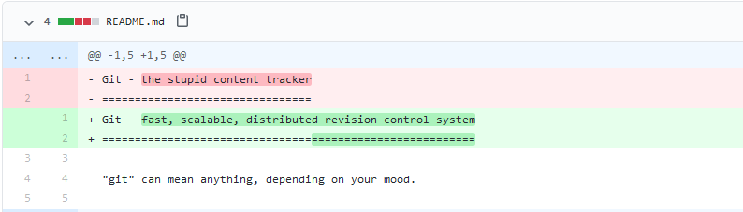
Šta je VCS?
01
Git je VCS.
Git je open-source
Git se nalazi na listi prvih pet najpopularnih VCS alata (pored CVS, SVN, Mercurial i Bazaar -> izvor: https://www.geeksforgeeks.org)

Slide 7
GIT – prednosti
01
Prednosti:
Distribuirana arhitektura.
Dobre performanse – veoma dobro optimizovan.
Integritet koda (SHA-1 algoritam)
Fleksibilnost – Efikasan je i za manje i veće projekte i kompatabilan za mnoge postojeće sisteme i protokole.
Staging area
Notes:
Distribuirana arhitektura – Umjesto da ima samo na jednom mjestu citavu verziju istorije softvera, svaki developer ima kopiju repozitorija koja sadrzi citavu istoriju promjena.
Performanse – Komitovanje, grananje, spajanje i uporedjivanje sa prethodnim verzijama je veoma optimizovano. Kako se ne bi brinuo o imenima fajlova, nego samo sadrzaj fajla, jer su im cesto mijenjana imena ili su razdvajani itd. Sve napisano u C-u
Integritet – sadrzaj fajlova, veze izmedju fajlova i direktorija, verzije, komiti i ostalo su obezbjedjeni kriptografski sigurnim algoritmom SHA1.(secure hash algorithm)
Staging area – git uvodi mehanizam staging-a sto je na prvu overhead ali u sustini omogucava jednostavan odabir promjena koje treba da se sacuvaju

Slide 8
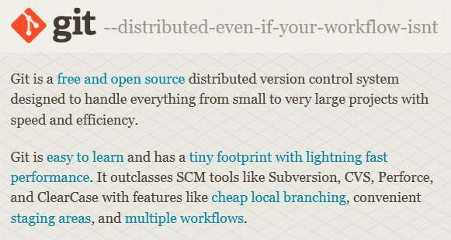

GIT – nedostaci
01
Nedostaci:
Težak za korišćenje – težak za učenje, veoma kompleksan.
Staging area
Neoptimizovan za binarne fajlove
Notes:
Težak – Ukoliko je neko radio sa slicnim sistemima, terminologija je promijenjena i takodje nudi mnogo mogućnosti, sto može biti i otežavajuća okolnost.

Slide 9
Istorija
01
To je open source projekat prvobitno razvijen 2005 godine od strane Linusa Torvaldsa, koji je poznat kao kreator kernela LINUX operativnog sistema.
GIT je dizajniran kao set programa razvijenih u C programskom jeziku i nekoliko shell skripti, mada su kasnije i te skripte razvijene u C-u zbog brzine i portabilnosti, iako je dizajn ostao isti.
Nastao je kao posljedica razvoja LINUX kernela, jer je LINUX zajednica do tada koristila DVCS BitKeeper(2002. – 2005.), koji nije bio open-source.
Notes:
Prvobitno Linux zajednica nije koristila sisteme za verzionisanje koda
Linus je kao rjesenje izabrao BitKeeper jer ostali VCS nisu zadovoljavali kriterijume
BitKeeper je koristen pod posebnom besplatnom licencom koja je podrazumijevala dosta ogranicenja
Zbog nezadovoljstva developera zbpg koristenja non-open-source alata za razvoj open-source softvera i zbog nedostataka koje je nostila besplatna licenca odlucuje se da zajednica implementira sopstveno rjesenje za VCS

Slide 10
Teorijske osnove
02

Slide 11
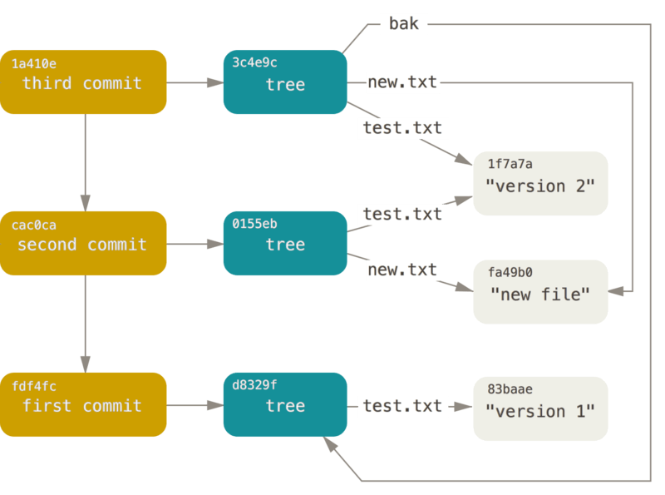
Git Objekti: Blob, Tree, Commit, Tag
02
Blob (Binary Large OBject) – je tip Git objekta za čuvanje sadržaja bilo kog tipa fajla (txt, slika, binarni fajlovi,…).
Tree – objekat koji Git koristi za predstavljanje strukture direktorijuma.
Commit – je snapshot structure direktorijuma (Git Tree) i sadržaja fajlova (Git blob) u Git repozitorijumu.
Tag – Imenovani Commit

Slide 12
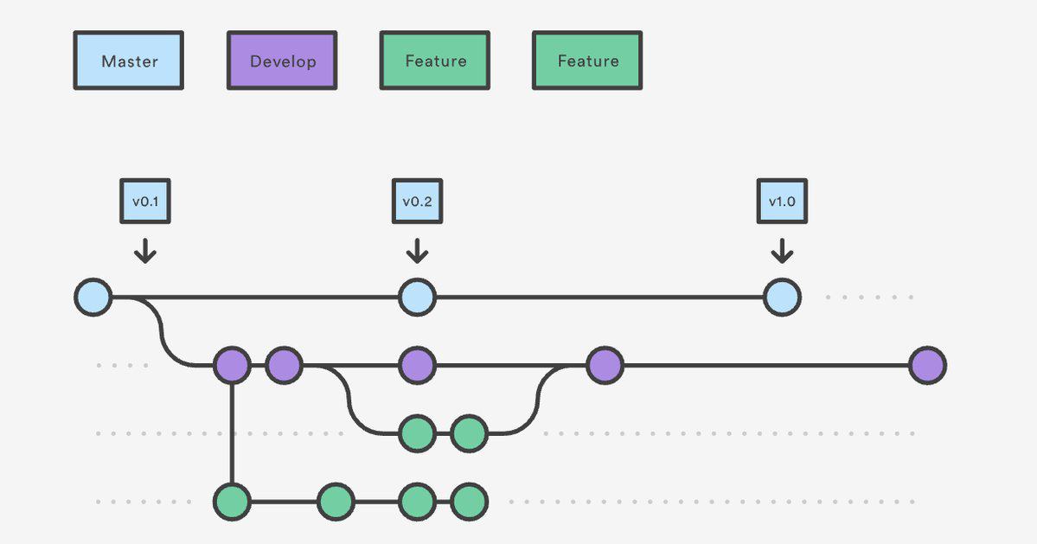
Grananje
02
Grananje omogućava kreiranje paralelnih linija za razvoj
Grane su u Gitu lightweight i operacije sa granama su brze
Na početku, GIT uvijek kreira master granu,
dok su ostale grane izolovano okruženje za developera, koji razvija svoj dio koda.

Slide 13
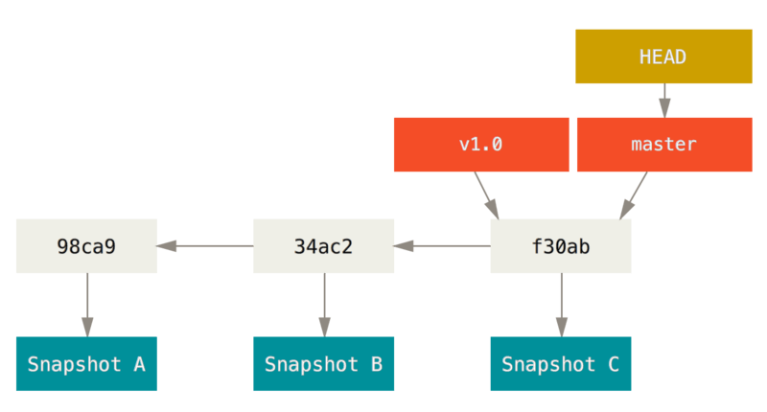
Reference
02
Pokazivač na commit ili na drugu referencu
Grana je referenca
Lightweight tag je referenca
HEAD je referenca

Slide 14
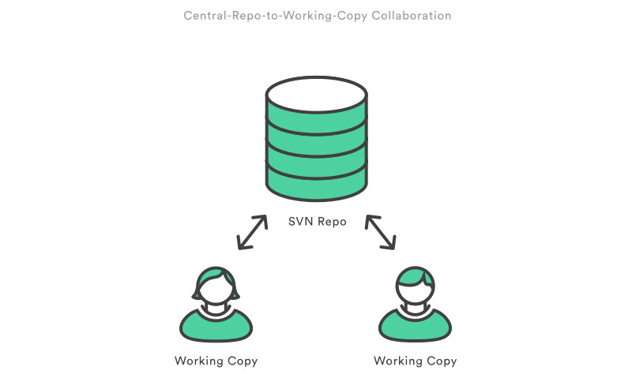
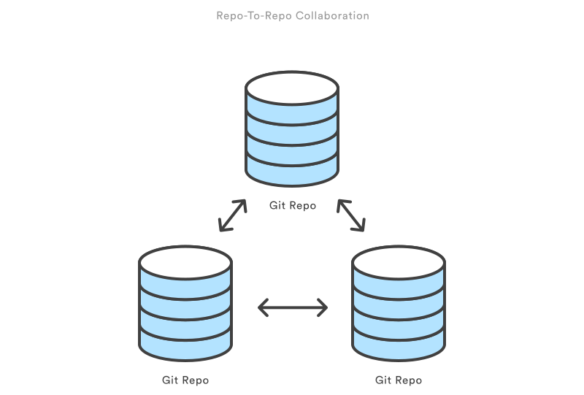
Repozitorijumi
02
Svaki developer ima svoj repozitorijum, sa čitavom istorijom commit-a, umjesto da svi koriste jedan radni repozitorijum. Postoje dvije vrste:
Lokalni (local) – je na korisnikovom računaru koja sadrži sve fajlove i istoriju svih commit-a.
Udaljeni (remote) – to je u suštini centralni server kojem čitav tim ima pristup, i tu se dijeli kod unutar svih članova tima. Medjutim, ovo je opciono, ukoliko se ne radi u timu, ovaj repozitorijum nije potreban.

Slide 15
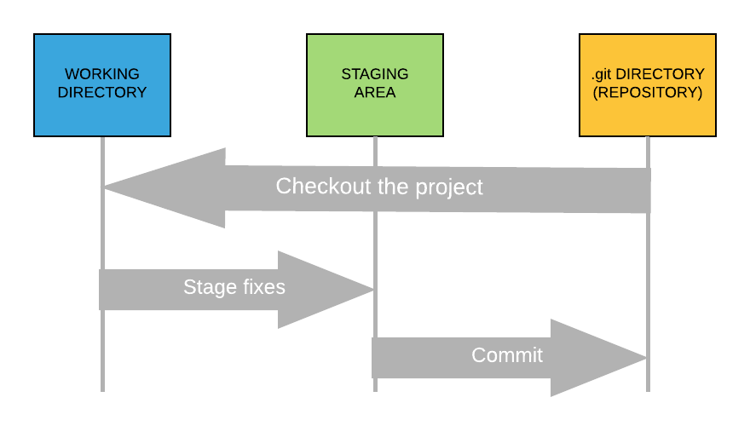
Struktura projekta
02
.git directory – mjesto gdje GIT čuva meta podatke (baza podataka)
working tree – je jedna verzija projekta kreirana na osnovu git baze
staging area – čuva sve informacije o tome šta ide u naredni commit, naziva se još i “index”.

Slide 16
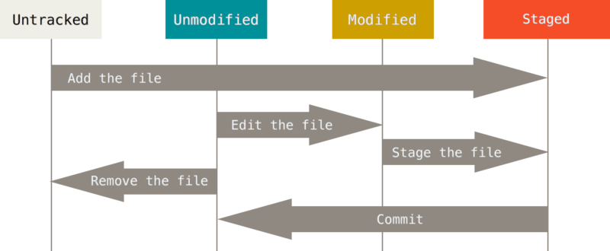
Stanja fajlova
02
Tracked – Git baza sadrži zapis o fajlu:
Commited (unmodified) – bezbjedno sačuvan fajl u lokalnoj bazi podataka.
Modified – fajl je promijenjen ali promjene nisu još uvijek sačuvane u lokalnu bazu podataka.
Staged – modifikovani fajl i označen da u narednoj iteraciji ide u commited stanje.
Untracked

Slide 17
.gitignore
02
.gitignore fajl služi za specifikovanje untracked fajlova koje Git treba da ignoriše.
Svaka linija u .gitignore fajlu predstavlja pattern.
Fajlovi koji se nalaze u Git bazi (tracked fajlovi) neće biti ignorisani. Da bi se neki fajl čija je putanja dodata u .gitignore zaista ignorisao potrebno je izvršiti komandu:
git rm --cached

Slide 18
Osnovne komande
03

Slide 19
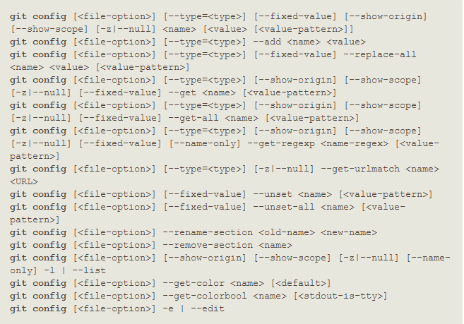
Git config
03
Konfigurisanje opcija na nivou repozitorijuma, na nivou koriniska ili na globalnom nivou

Slide 20
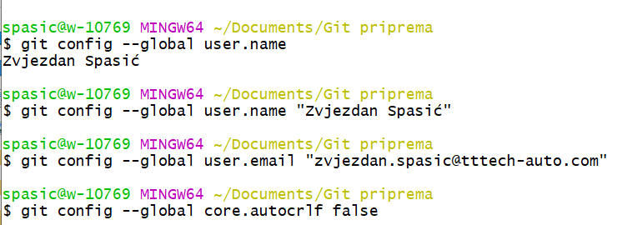
Git config
03
Tri nivoa konfiguracije:
local – na nivou projekta
global – na nivou trenutnog korisnika
system – na nivou sistema
git config -- global user.name
git config -- global user.email
git config -- global core.autocrlf

Slide 21
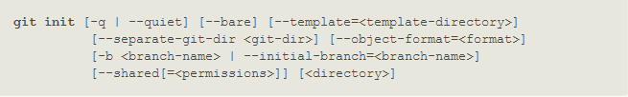
Git init
03
Kreiranje praznog Git repozitorijuma ili reinicijalizacija postojećeg
Rezultat izvršavanja je kreiran.git direktorijum sa poddirektorijumima (objects, refs/heads, refs/tags) kao i kreirana inicijalna grana (može se promijeniti podrazumijevana „master“ grana sa opcijom –initial-branch)
--bare – pravi prazan repozitorijum ali ne pravi Working Tree. Obicno se koristi za remote repozitorijume.

Slide 22
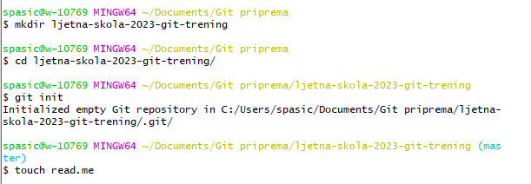
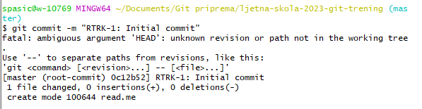
Git init
03

Slide 23
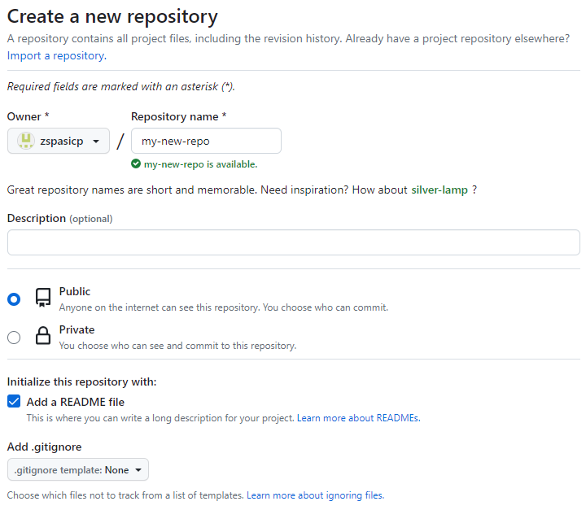
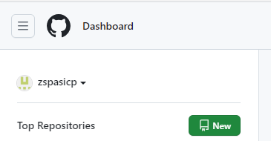
Git init - https://github.com/
03

Slide 24
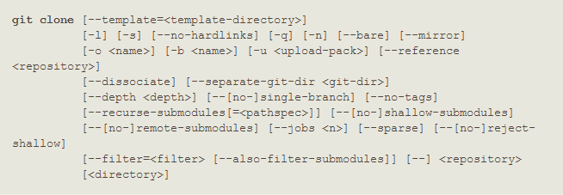
Git clone
03
Klonira repozitorijum u novokreiranom direktorijumu, kreira remote-tracking grane za svaku granu u kloniranom repozitorijumu (git branch -r) i kreira inicijalnu granu iz koje je kloniran lokalni repozitorijum i checkout-uju se na nju. Ukratko: Kreira lokalnu kopiju remote repozitorijuma.
Git podržava sljedeće protokole:
Local protocol (putanja do fajla na lokalnom file sistemu sa ili bez file:// prefiksa)
HTTP/HTTPS (http://)
SSH (ssh://)
Git (git://)
Notes:
Git protocol: This is a special daemon that comes packaged with Git; it listens on a dedicated port (9418) that provides a service similar to the SSH protocol, but with absolutely no authentication.
Crtez kako su povezani remote repo, lokalna kopija I working tree

Slide 25
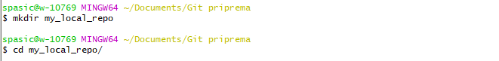
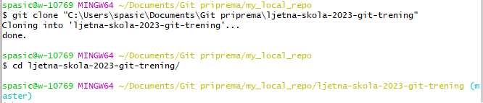
Git clone
03
Notes:
Git protocol: This is a special daemon that comes packaged with Git; it listens on a dedicated port (9418) that provides a service similar to the SSH protocol, but with absolutely no authentication.
Crtez kako su povezani remote repo, lokalna kopija I working tree

Slide 26
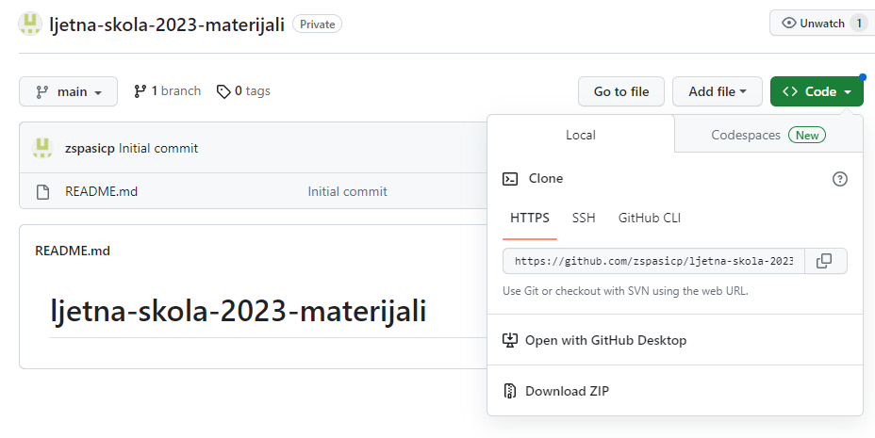
Git clone - https://github.com/
03
Notes:
Git protocol: This is a special daemon that comes packaged with Git; it listens on a dedicated port (9418) that provides a service similar to the SSH protocol, but with absolutely no authentication.
Crtez kako su povezani remote repo, lokalna kopija I working tree

Slide 27
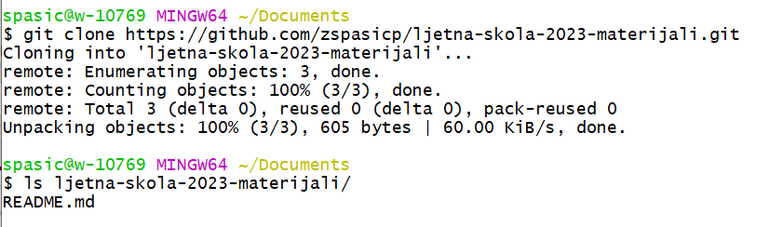
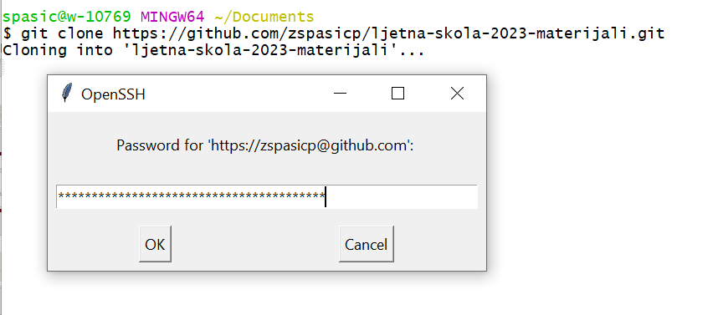
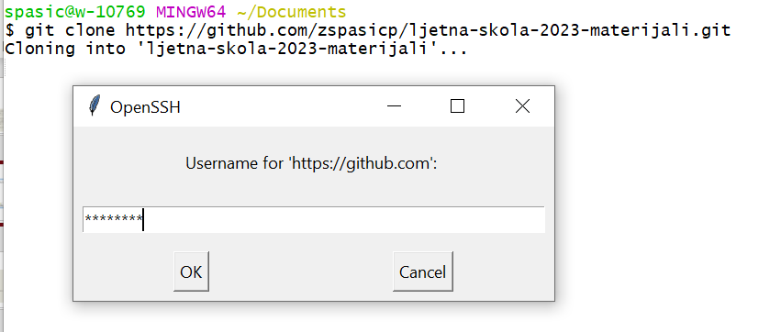
Git clone - https://github.com/
03
Notes:
Git protocol: This is a special daemon that comes packaged with Git; it listens on a dedicated port (9418) that provides a service similar to the SSH protocol, but with absolutely no authentication.
Crtez kako su povezani remote repo, lokalna kopija I working tree

Slide 28
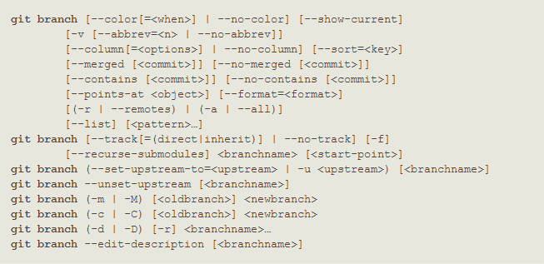
Git branch
03
Prikaz, kreiranje ili brisanje grana

Slide 29
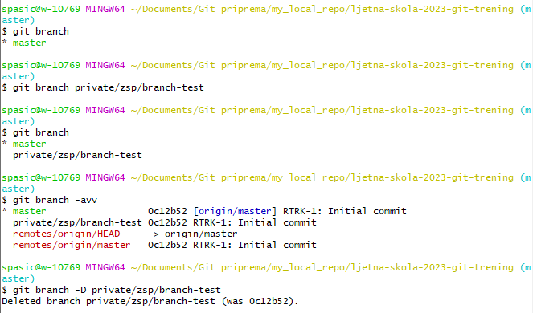
Git branch
03

Slide 30
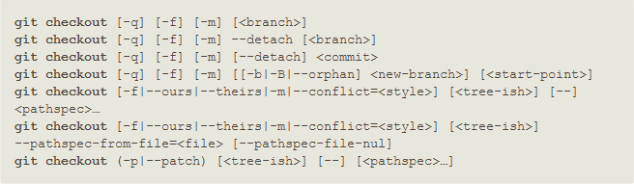
Git checkout
03
Promjena grane:
git checkout <branch_name>
git checkout -b <new_branch>
Ili poništavanje trenutnih izmena
git checkout <file_name>

Slide 31
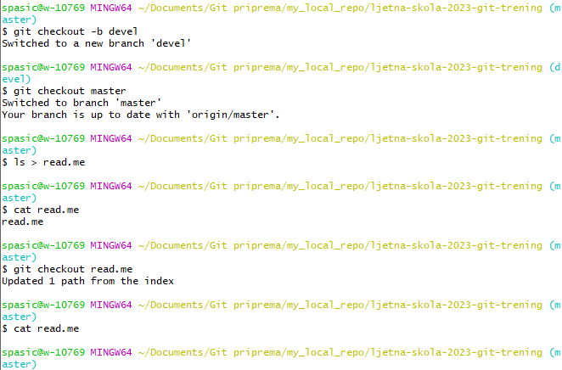
Git checkout
03

Slide 32
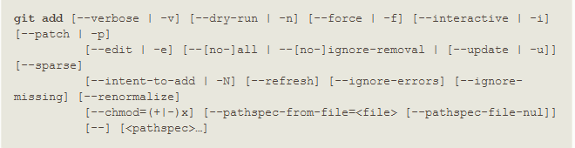
Git add
03
Dodavanje promijenjene datoteke u index

Slide 33
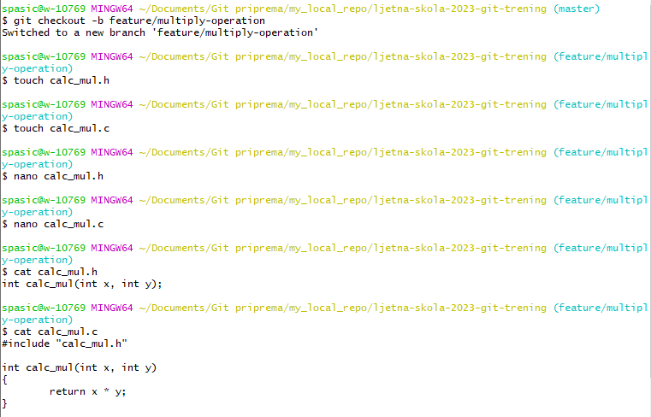
Git add
03

Slide 34
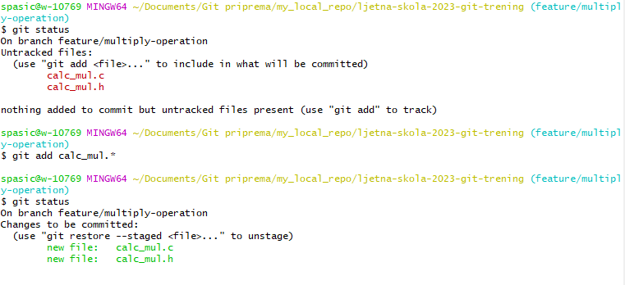
Git add
03

Slide 35
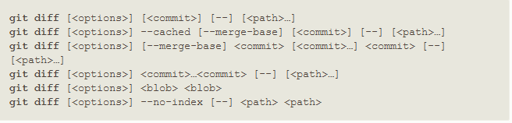
Git diff
03
Prikaz razlika između:
Dva commit-a
Commit-a i radnog direktorijuma
Commit-a i index-a…

Slide 36
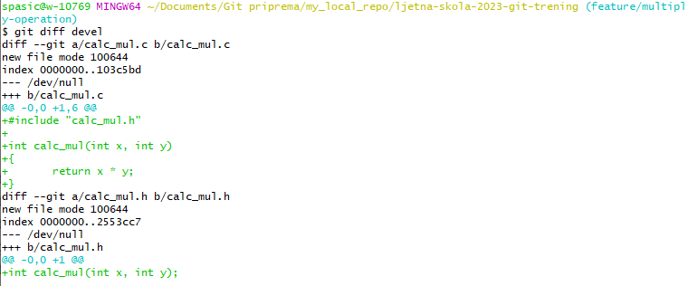
Git diff
03

Slide 37
Git status
03
git status pokazije trenutno promijenjene fajlove u working-tree direktorijumu.
Samo u slučaju da se ne nalaze u .gitignore fajlu.

Slide 38
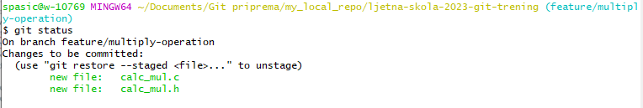
Git status
03

Slide 39
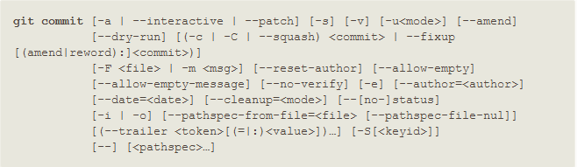
Git commit
03
Kreira snapshot strukture foldera i sadržaja fajlova i zapisuje snapshot u Git bazu

Slide 40
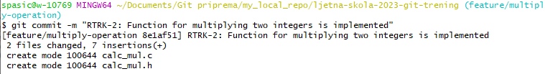
Git commit
03

Slide 41
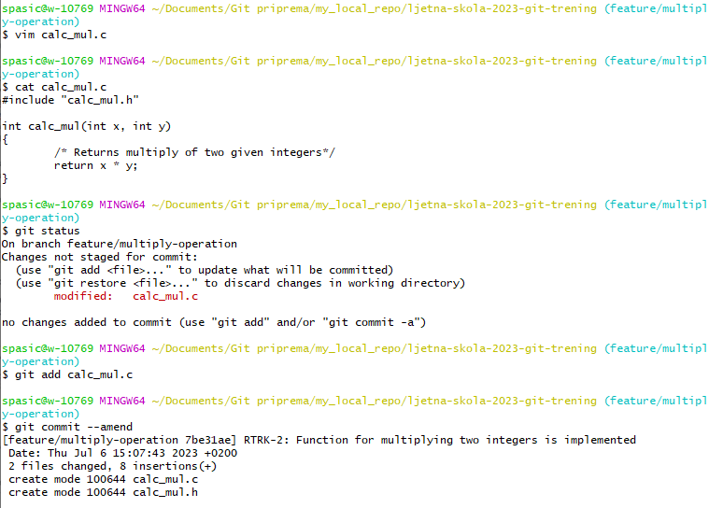
Git commit
03

Slide 42
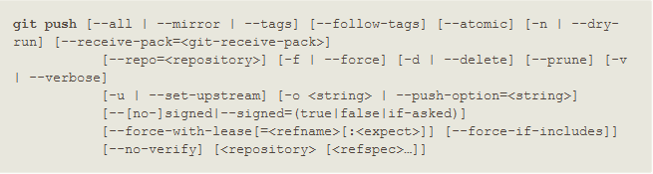
Git push
03
Updatuje remote granu sa promjenama iz lokalne grane
git push -u komanda se koristi prvi put kako bi povezala lokalnu granu sa origin granom, koja ja najčešće remote grana.
git push --force prepisuje preko centralnog repozitorijuma

Slide 43
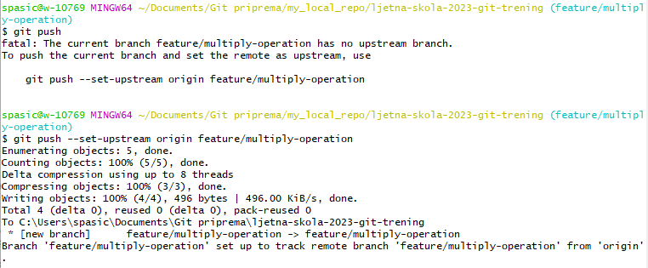
Git push
03

Slide 44
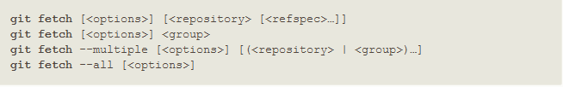
Git fetch
03
Preuzima sve objekte i reference sa drugog (remote) repozotorijuma (update-uje lokalnu kopiju remote repozitorijuma).

Slide 45
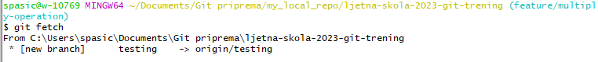
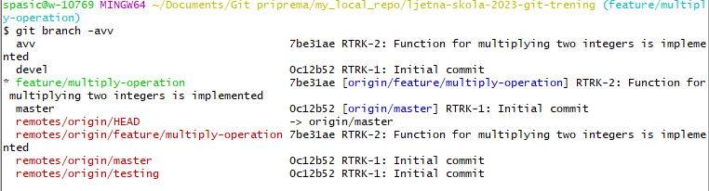
Git fetch
03

Slide 46
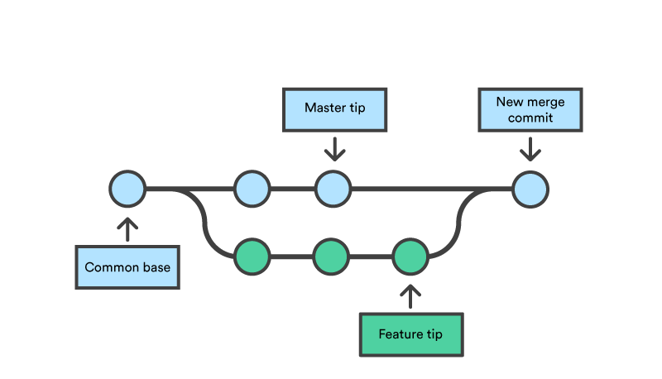
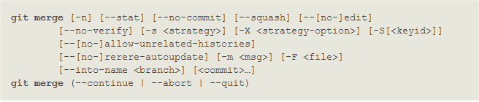
Git merge
03
Spaja dvije ili više istorija (grana) u jednu

Slide 47
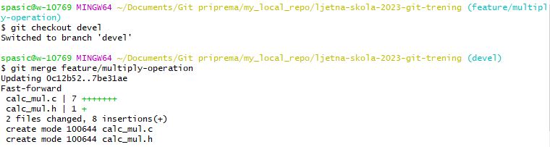
Git merge – bez konflikta
03

Slide 48
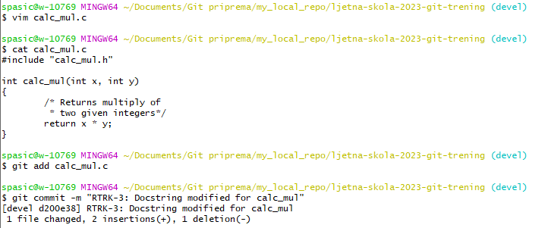
Git merge – sa konfliktom
03

Slide 49
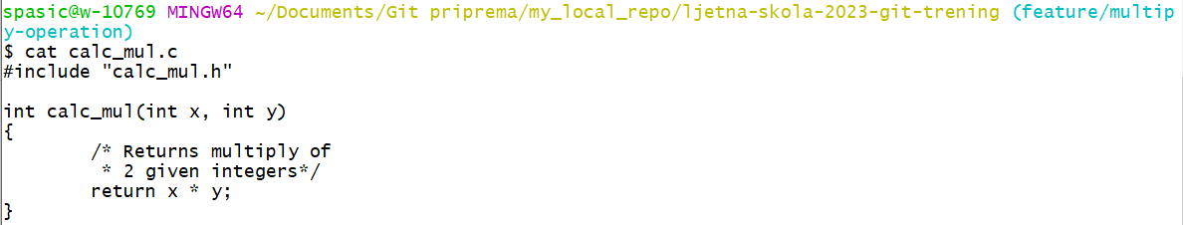
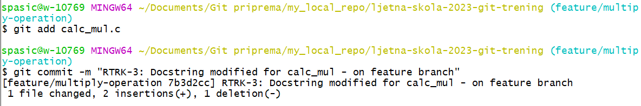
Git merge – sa konfliktom
03

Slide 50
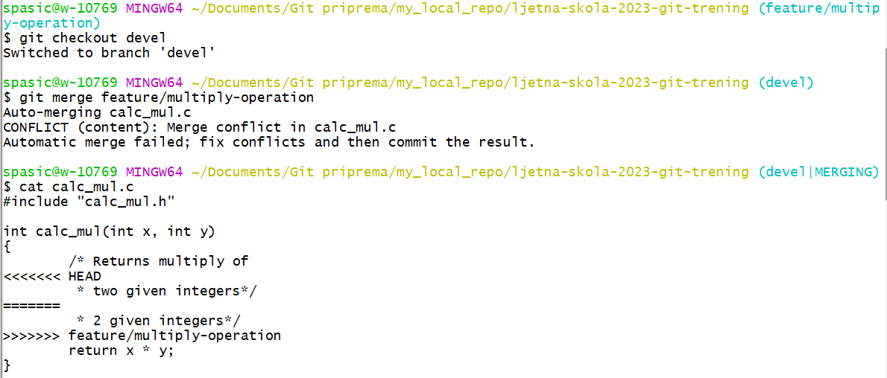
Git merge – sa konfliktom
03

Slide 51

Git merge – sa konfliktom
03

Slide 52


Git pull
03
Izvršava Fetch komandu za dohvatanje promjena sa remote repositorijuma i integriše dohvaćene promjene na lokalnu granu

Slide 53

Git pull
03

Slide 54

Git pull
03

Slide 55
Git log
03
Prikaz istorije commit-a za datu granu

Slide 56

Git log
03

Slide 57
Napredne komande
04

Slide 58

Git revert
04
Poništava akcije odrađene u nekom od prethodnih commit-a

Slide 59



Git revert
04

Slide 60

Git reset
04
Resetuje trenutni HEAD na zadani commit
Notes:
Objasniti reset I varijante: soft, mixed I hard
Objasniti kako reset mijenja istoriju
Objasniti kako se reset koristi za izbacivanje fajla iz indexa
Zadatak:
Revertovati posljednja 2 komita (dodavanje I ponistavanje dijeljenja). Vjerovatno ce trebati razrijesiti konflikt
Objasniti ~ I ^ operatore

Slide 61




Git reset
04
Notes:
Objasniti reset I varijante: soft, mixed I hard
Objasniti kako reset mijenja istoriju
Objasniti kako se reset koristi za izbacivanje fajla iz indexa
Zadatak:
Revertovati posljednja 2 komita (dodavanje I ponistavanje dijeljenja). Vjerovatno ce trebati razrijesiti konflikt
Objasniti ~ I ^ operatore

Slide 62
Git clean
04
Briše untracked fajlove iz radnog direktorijuma
Notes:
Demonstracija nad fajlom test.txt
Objasnjenje opcija –n, -f i -d

Slide 63

Git clean
04
Notes:
Demonstracija nad fajlom test.txt
Objasnjenje opcija –n, -f i -d

Slide 64

Git rebase
04
Mijenja bazni commit iz kojeg je grana kreirana
Notes:
Demonstracija nad fajlom test.txt
Objasnjenje opcija –n, -f i -d

Slide 65



Git rebase
04

Slide 66


Git cherry-pick
04
Primjenjuje promjene nastale u nekom drugom commit-u

Slide 67




Git cherry-pick
04

Slide 68

Git remote
04
Upravlja praćenim (tracked , remote) repozitorijumima

Slide 69

Git remote
04

Slide 70

Git reflog
04
Upravlja „reflog-om“, odnosno logom referenci

Slide 71

Git reflog
04

Slide 72

Git tag
04
Kreira, prikazuje, briše ili verifikuje tag objekte

Slide 73

Git tag
04

Slide 74

Git stash
04
Čisti radni direktorijum od promjena ali promjene sačuva tako da se mogu ponovo iskoristiti

Slide 75




Git stash
04

Slide 76
Pull Request
05

Slide 77

Pull request
05
Pull request je zahtjev za merge koda na drugu granu. Ovaj zahtjev je pracen review-om koda koji mora biti odobren od strane određenog broja kolega.
Na ovaj način se obezbjeđuje da kod koji se integriše mora da zadovolji definisane kriterijuma.

Slide 78

HVALA NA PAŽNJI!
srdjan.popic@rt-rk.com
https://www.rt-rk.com/

Slide 79
CREDITS
This is where you give credit to the ones who are part of this project.
Presentation template by Slidesgo
Icons by Flaticon
Infographics by Freepik
Images created by Freepik

